Slide 1
Chatbot en arabe

Slide 2

PLAN
Introduction
Création d'un chatbot en Python
Exemple de code
Conclusion

Slide 3
Introduction
Les chatbots sont des programmes informatiques qui peuvent simuler des conversations humaines. Ils sont de plus en plus utilisés dans de nombreuses industries, notamment pour l'assistance clientèle et la vente en ligne.
Dans cette présentation, nous allons découvrir comment créer un chatbot en arabe en utilisant Python et Keras, une bibliothèque de réseau de neurones de haut niveau, qui facilite la création et l'entraînement de modèles de réseau de neurones pour diverses tâches.
Nous allons aborder les étapes de préparation des données, la création et l'entraînement du modèle, ainsi que l'évaluation des performances du chatbot.

Slide 4
Création d'un chatbot en Python
Ce code est un exemple de mise en œuvre d'un chatbot en arabe basé sur l'apprentissage automatique.
Il utilise un modèle de classification de texte avec une architecture de réseau de neurones à plusieurs couches pour comprendre les intentions de l'utilisateur à partir de phrases d'entrée.
Le code utilise la bibliothèque NLTK pour la tokenisation et la lemmatisation des mots, ainsi que Keras pour la création et l'entraînement du modèle de réseau de neurones.
Il commence par charger un fichier JSON qui contient des exemples de phrases d'entrée et des intentions correspondantes, puis crée des sacs de mots pour chaque document de formation.
Le modèle est entraîné avec des couches de neurones denses et un optimiseur de descente de gradient stochastique (SGD), puis enregistré pour une utilisation ultérieure.
Ce chatbot peut être utilisé pour répondre aux questions de l'utilisateur, basées sur les intentions qu'il exprime dans ses entrées.

Slide 5

Exemple de code
Nous vous montrons ces deux morceaux de code pour construire un chatbot en utilisant un modèle de traitement du langage naturel.
Ils utilisent des techniques telles que la tokenisation, la lemmatisation et la création de sacs de mots pour prédire l'intention de l'utilisateur et générer des réponses personnalisées. Les chatbots peuvent être utilisés dans des interfaces utilisateur simples construites avec tkinter.

Slide 6
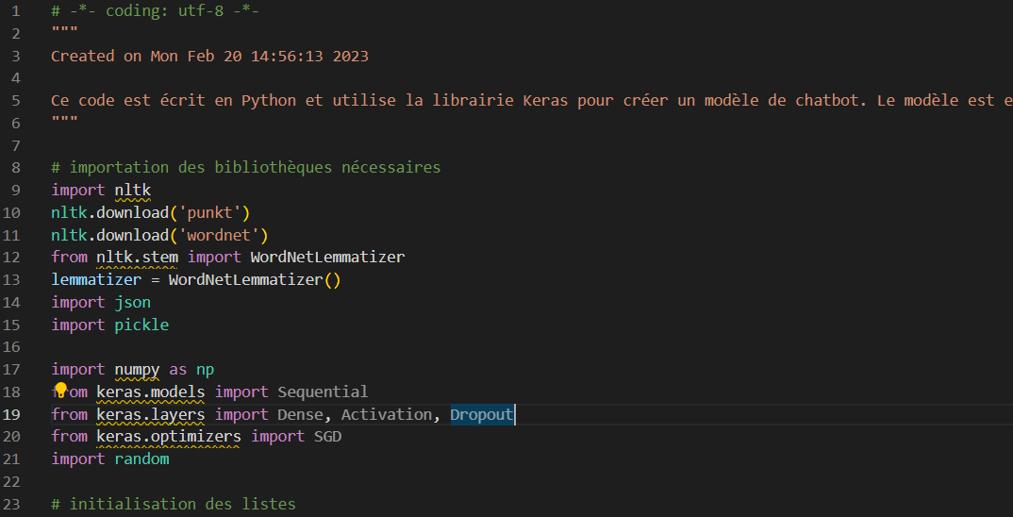

Slide 7
Dans cette partie, nous importons les bibliothèques nécessaires à l'exécution du code. Les bibliothèques sont :
nltk : une bibliothèque de traitement de texte en langage naturel.
json : une bibliothèque permettant de lire et d'écrire des fichiers JSON.
pickle : une bibliothèque permettant de sauvegarder et de charger des objets Python sous forme de fichiers.
numpy : une bibliothèque pour effectuer des calculs mathématiques.
keras : une bibliothèque pour la création de modèles de réseaux de neurones.
La bibliothèque nltk est également utilisée pour télécharger les packages nécessaires pour le traitement de texte, en l'occurrence, les packages "punkt" et "wordnet". La fonction "WordNetLemmatizer" est également importée de la bibliothèque nltk.

Slide 8
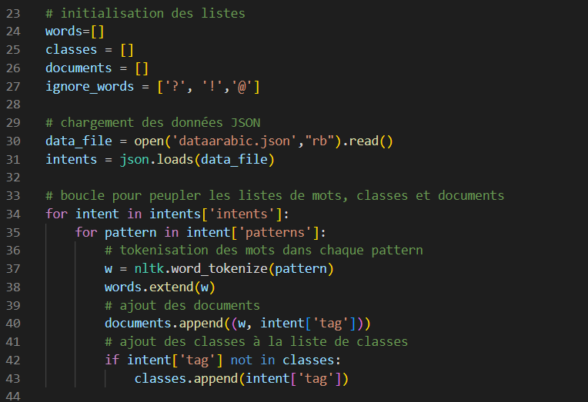

Slide 9
Dans cette partie, nous initialisons des listes pour stocker les données nécessaires à la création du modèle. Les listes sont :
words : la liste des mots uniques dans les phrases d'entraînement.
classes : la liste des différentes intentions.
documents : la liste des phrases d'entraînement, avec leur intention associée.
ignore_words : la liste des mots à ignorer.
Le fichier JSON contenant les phrases d'entraînement est ensuite chargé, et les données sont stockées dans la variable "intents". Nous parcourons ensuite chaque intention dans "intents" et chaque phrase dans chaque intention pour :
tokenizer chaque phrase en mots avec la fonction "nltk.word_tokenize".
ajouter chaque mot unique à la liste "words".
ajouter chaque phrase avec son intention associée à la liste "documents".
ajouter chaque nouvelle intention à la liste "classes".

Slide 10
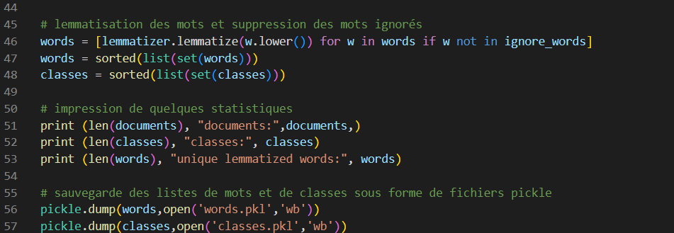

Slide 11
on applique une lemmatisation des mots à l'aide de la classe WordNetLemmatizer de la bibliothèque NLTK.
On passe également tous les mots en minuscules. Ensuite, on supprime les mots ignorés (définis au début du programme dans la liste ignore_words) de la liste words.
Enfin, on trie les listes words et classes par ordre alphabétique et on supprime les doublons à l'aide des fonctions sorted() et set().
Cette partie de code permet de sauvegarder les listes words et classes sous forme de fichiers pickle pour une utilisation ultérieure. Le module pickle est utilisé pour sérialiser les données python dans un format binaire.
La fonction pickle.dump() est utilisée pour écrire les listes dans des fichiers binaires. Le premier argument est l'objet que nous souhaitons enregistrer, le deuxième argument est l'objet de fichier binaire ouvert en mode d'écriture ('wb' signifie "write binary").
Ainsi, cette partie de code enregistre les listes words et classes dans deux fichiers distincts : "words.pkl" et "classes.pkl".

Slide 12
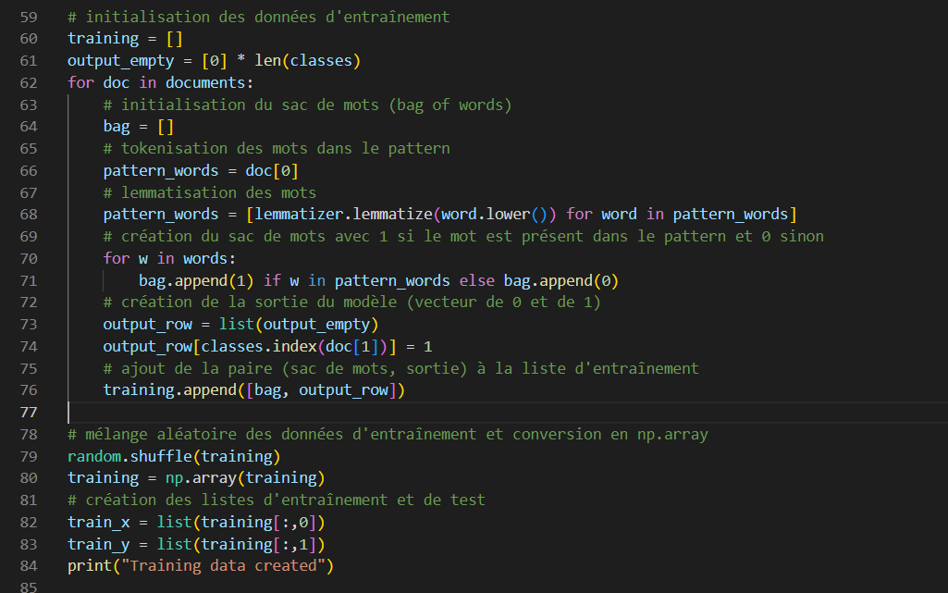

Slide 13
la variable training est initialisée comme une liste vide.
La variable output_empty est également créée, qui est une liste de zéros de la longueur de la liste de classes. Cette variable sera utilisée pour créer la sortie souhaitée pour chaque entrée du modèle.
Ensuite, chaque document (ou intention) dans la variable documents est parcouru.
Pour chaque document, un "sac de mots" est créé en utilisant les mots présents dans le document et les mots uniques de l'ensemble de données. Les mots du document sont également lemmatisés pour normaliser les données.
Ensuite, chaque sac de mots est créé avec une valeur de 1 pour chaque mot qui est présent dans le document et une valeur de 0 pour chaque mot qui n'est pas présent. La sortie souhaitée pour chaque entrée est également créée en utilisant la variable output_empty et en marquant la classe correspondante avec une valeur de 1.
Finalement, chaque paire de sac de mots et de sortie est ajoutée à la liste training.
Ensuite, les données d'entraînement sont mélangées aléatoirement et converties en un tableau numpy.
Les listes train_x et train_y sont créées pour stocker les sacs de mots et les sorties, respectivement.
Enfin, un message indiquant que les données d'entraînement ont été créées est affiché à l'utilisateur.

Slide 14
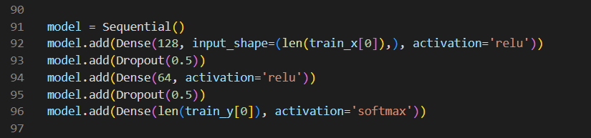

Slide 15
on crée le modèle de notre chatbot en utilisant la bibliothèque Keras, qui permet de créer des réseaux de neurones artificiels.
Le modèle est initialisé comme une instance de la classe Sequential, qui permet de définir une pile de couches de neurones. Ensuite, trois couches sont ajoutées au modèle :
La première couche est une couche de neurones Dense de 128 unités, qui prend en entrée la taille des données d'entraînement (la longueur du vecteur représentant chaque phrase). Cette couche utilise la fonction d'activation ReLU (rectified linear unit), qui permet d'ajouter de la non-linéarité au modèle.
La deuxième couche est une couche Dropout qui permet de régulariser le modèle en désactivant aléatoirement des neurones pendant l'entraînement. Cela permet d'éviter le surapprentissage.
La troisième couche est une couche Dense de 64 unités avec la fonction d'activation ReLU.
Une deuxième couche Dropout est ajoutée pour régulariser le modèle.
La dernière couche est une couche Dense avec la fonction d'activation softmax, qui permet de normaliser les sorties de la couche précédente pour obtenir des probabilités. Cette couche a autant d'unités que le nombre de classes dans notre ensemble d'entraînement.

Slide 16
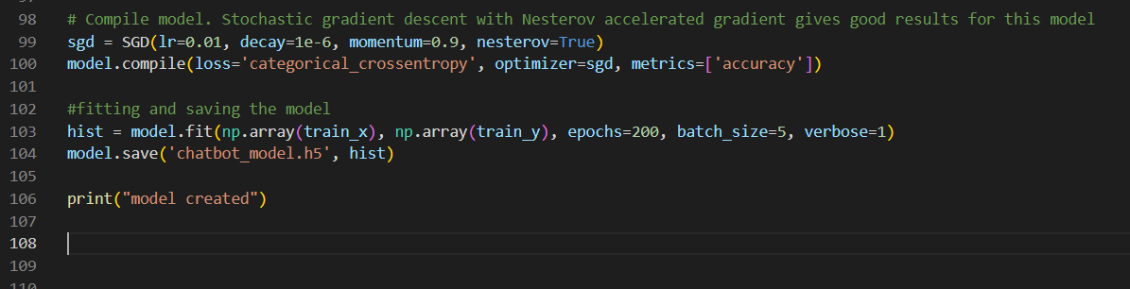
le modèle est compilé avec l'optimiseur SGD (stochastic gradient descent), qui est une méthode de descente de gradient stochastique, et l'option de l'accélération de Nesterov. La fonction de coût est la "cross-entropy" catégorielle, qui mesure l'erreur entre les prédictions et les vraies étiquettes. L'objectif est donc de minimiser cette erreur. On calcule également la précision du modèle pendant l'entraînement.
Enfin, le modèle est entraîné sur les données d'entraînement avec la fonction fit, qui prend en entrée les données d'entraînement (train_x et train_y), le nombre d'époques (200), la taille du lot (batch_size) et le niveau de verbosité (verbose=1). Après l'entraînement, le modèle est enregistré dans un fichier chatbot_model.h5. Un message est alors affiché pour indiquer que le modèle a été créé.

Slide 17
Le code est un script Python pour entraîner un chatbot utilisant le modèle de réseaux de neurones artificiels.
Tout d'abord, les bibliothèques nécessaires sont importées, notamment nltk pour le traitement du langage naturel et keras pour la création et l'entraînement du modèle. Le fichier JSON contenant les intentions de l'utilisateur et les réponses du chatbot est également chargé.
Ensuite, les phrases de l'utilisateur et les tags correspondants sont extraits du fichier JSON et traités. Les mots sont tokenisés (séparés en tokens), lemmatisés (réduits à leur forme de base) et placés dans une liste de mots uniques. Les classes (les tags des intentions) sont également placées dans une liste.
Le script prépare ensuite les données d'entraînement pour le modèle en créant un "sac de mots" pour chaque phrase de l'utilisateur. Le sac de mots est une liste binaire indiquant si chaque mot unique est présent ou non dans la phrase. Les sacs de mots sont ensuite utilisés pour entraîner le modèle à prédire la classe (tag) appropriée pour chaque phrase.
Le modèle est ensuite créé à l'aide de la bibliothèque Keras, en utilisant un réseau de neurones à trois couches. Le modèle est compilé avec une fonction de perte de catégorisation croisée et un optimiseur de descente de gradient stochastique avec un taux d'apprentissage de 0,01.
Enfin, le modèle est ajusté aux données d'entraînement et sauvegardé sous forme de fichier h5 pour une utilisation ultérieure.

Slide 18
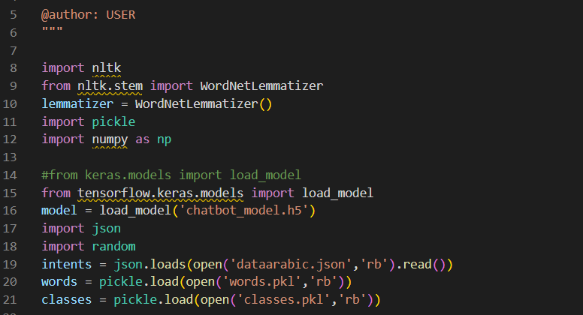

Slide 19
La bibliothèque "nltk" est utilisée pour le prétraitement des données, en particulier la tokenisation et la lemmatisation des mots. Le lemmatiseur WordNet est utilisé pour obtenir la forme canonique de chaque mot dans la phrase.
La bibliothèque "pickle" est utilisée pour charger les fichiers contenant les mots possibles (vocabulary) et les classes d'intentions.
Le modèle du chatbot est chargé à partir du fichier "chatbot_model.h5" en utilisant la bibliothèque Keras/TensorFlow.
Le fichier "dataarabic.json" contient les données d'entraînement du chatbot, y compris les classes d'intentions, les patterns (schémas de phrases) correspondants et les réponses associées.
Enfin, la fonction "random" est utilisée pour choisir une réponse aléatoire parmi les réponses possibles pour une intention donnée.

Slide 20
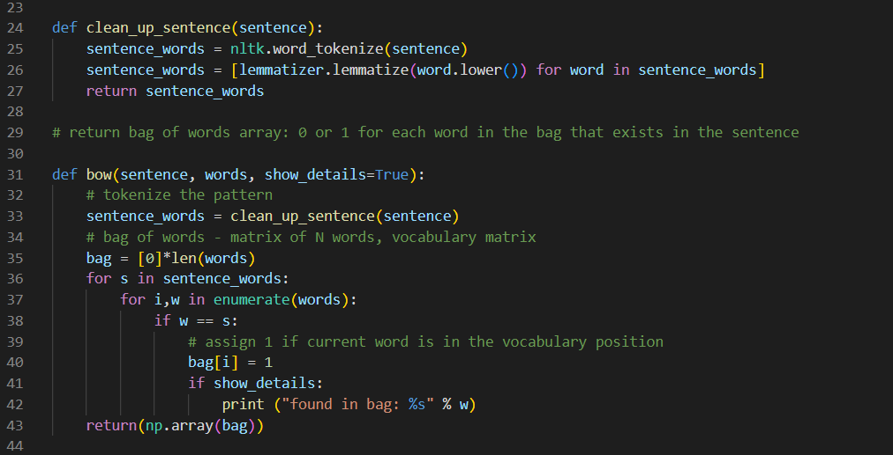

Slide 21
La fonction "clean_up_sentence" prend une phrase en entrée et la divise en mots, puis lemmatise chaque mot en utilisant le lemmatiseur WordNet de la bibliothèque NLTK. La phrase est également convertie en minuscules.
La fonction "bow" crée un sac de mots pour la phrase en entrée en la comparant avec le vocabulaire de tous les mots possibles du corpus. Pour chaque mot de la phrase, la fonction vérifie si le mot est dans le vocabulaire. Si oui, la fonction marque la position correspondante dans le sac de mots avec 1, sinon la position reste 0.
La sortie de cette fonction est un vecteur "bag" qui représente le nombre de fois que chaque mot apparaît dans la phrase en entrée, en se basant sur les positions dans le vocabulaire.
La fonction "show_details" est utilisée pour afficher les mots qui sont trouvés dans le vocabulaire pendant le traitement. Cela peut être utile pour le débogage, mais est désactivé par défaut.

Slide 22
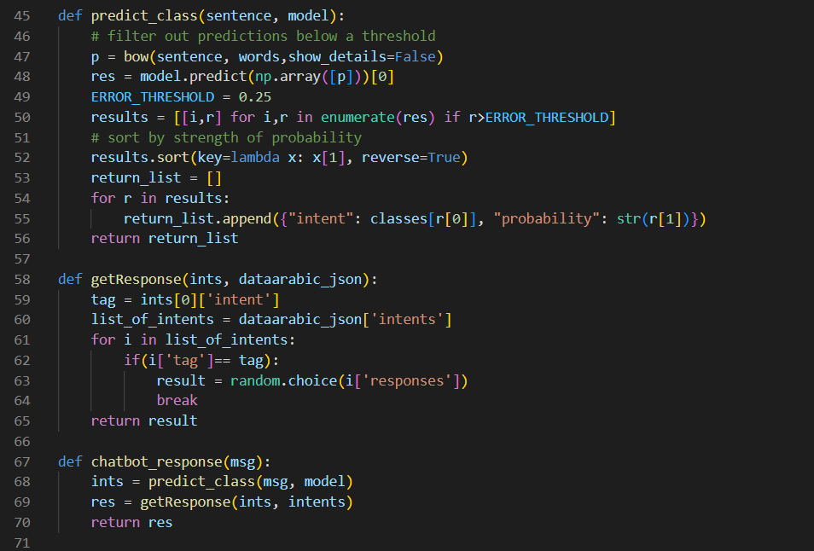

Slide 23
La fonction "predict_class" prend en entrée une phrase ("sentence") et un modèle de réseau de neurones ("model"). Elle utilise la fonction "bow" pour transformer la phrase en une matrice de mots, et ensuite le modèle prédit la classe d'intention de la phrase en se basant sur cette matrice. Les prédictions ayant une probabilité en dessous d'un certain seuil sont ignorées, et les résultats sont triés en ordre décroissant de probabilité. La fonction retourne une liste de dictionnaires, chaque dictionnaire contient la classe d'intention prédite et sa probabilité.
La fonction "getResponse" prend en entrée la liste de dictionnaires de la fonction "predict_class" et un dictionnaire contenant les classes d'intention et leurs réponses correspondantes ("dataarabic_json"). Elle sélectionne la réponse aléatoirement à partir des réponses correspondant à la classe d'intention prédite.
Enfin, la fonction "chatbot_response" prend en entrée un message ("msg"), utilise la fonction "predict_class" pour prédire l'intention du message, puis utilise la fonction "getResponse" pour sélectionner une réponse correspondante à cette intention. La fonction retourne cette réponse.

Slide 24
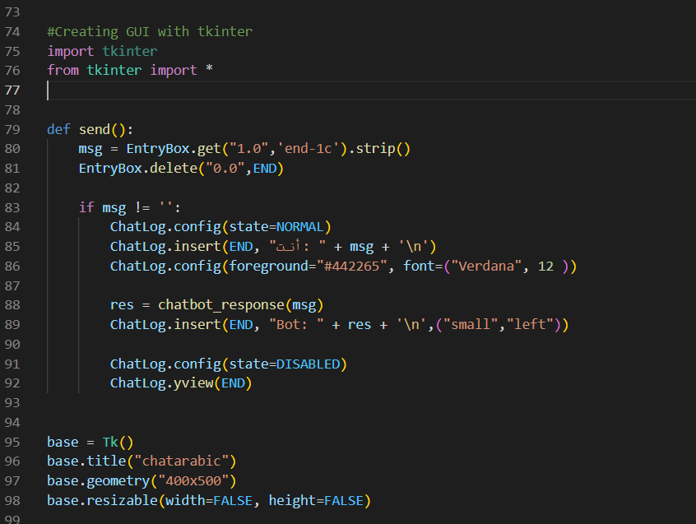

Slide 25
créer une interface utilisateur graphique pour le chatbot.
Il importe la bibliothèque Tkinter et crée une fenêtre Tkinter avec une taille fixe de 400x500 pixels. La fenêtre n'est pas redimensionnable grâce à la méthode resizable(). La méthode send() est appelée lorsque l'utilisateur clique sur le bouton Envoyer. Elle récupère le message tapé par l'utilisateur à partir de la zone de texte (EntryBox) et utilise la fonction chatbot_response() pour obtenir la réponse du chatbot. Le message de l'utilisateur et la réponse du chatbot sont ensuite affichés dans la zone de texte ChatLog. La méthode yview() est utilisée pour faire défiler automatiquement la zone de texte vers le bas afin que la réponse la plus récente soit toujours visible.

Slide 26
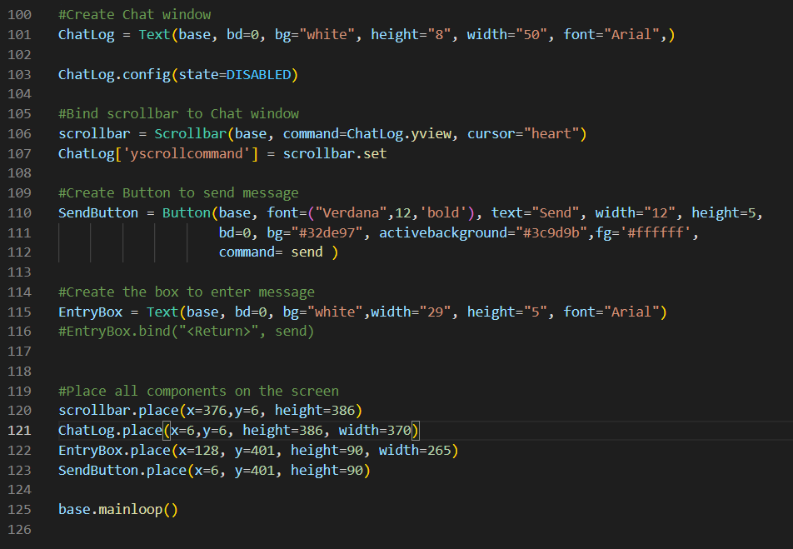

Slide 27
Ce code est destiné à créer une interface graphique utilisateur pour un chatbot en utilisant la bibliothèque Python Tkinter. La fenêtre de chat est créée avec une zone de texte pour l'historique des messages, un champ de texte pour entrer les messages et un bouton "Envoyer" pour envoyer les messages.
Le code définit également une fonction "send" pour récupérer le texte saisi dans le champ de texte d'entrée, appeler la fonction "chatbot_response" pour obtenir une réponse du chatbot, puis afficher la réponse dans la zone de texte de l'historique.
La fonction "chatbot_response" utilise la fonction "predict_class" définie précédemment pour prédire la classe de l'intention de l'utilisateur et renvoie une réponse aléatoire à partir des réponses prédéfinies correspondantes dans le fichier JSON d'intentions.
Enfin, le code place tous les éléments de l'interface graphique sur la fenêtre principale de l'application à l'aide de la fonction "place" et démarre la boucle principale de l'interface graphique avec la fonction "mainloop".

Slide 28
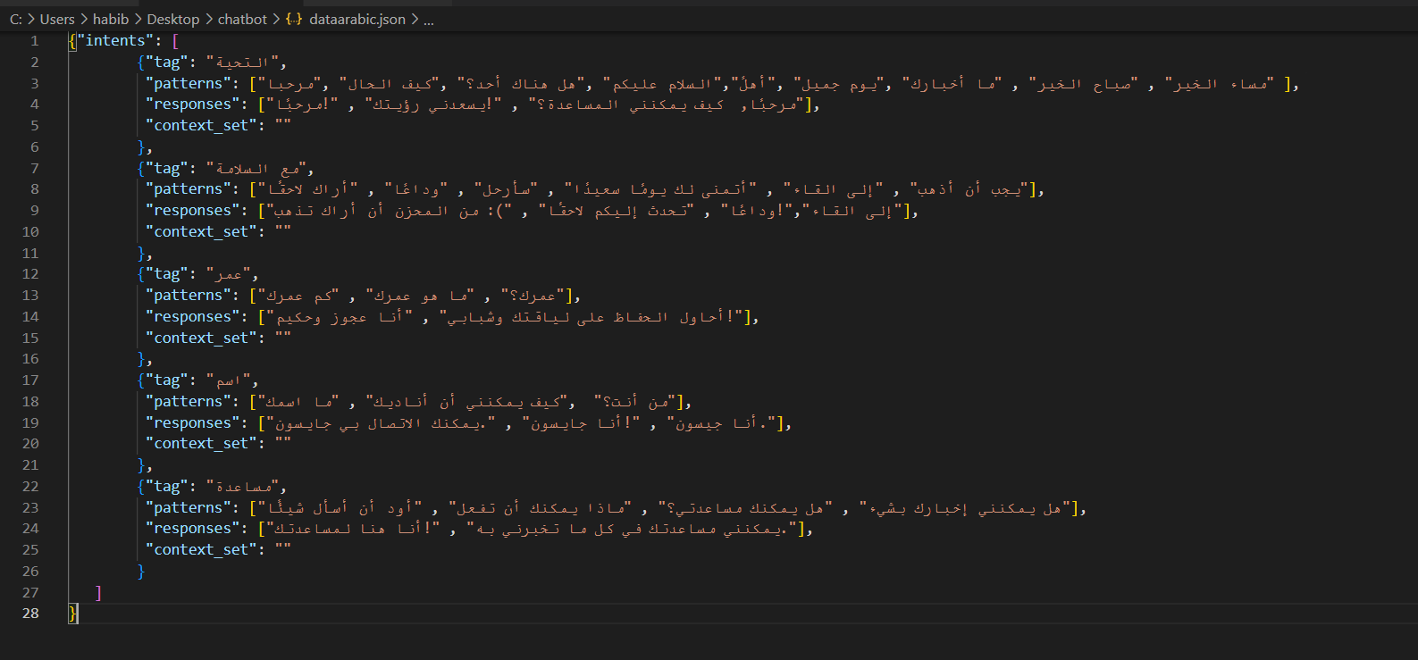

Slide 29
Conclusion
Avec l'avancée constante de la technologie, l'avenir des chatbots et de l'intelligence artificielle est prometteur et nous pouvons nous attendre à des améliorations et des développements futurs qui permettront une interaction encore plus efficace et humaine avec les utilisateurs.

